Slide 1
第七章 分支限界法

Slide 2
分支限界法
分支限界法类似于回溯法，是在问题的解空间树上搜索问题解的算法。
算法一般按类似于广度优先的策略搜索问题的解空间树，对已经处理的每一个节点根据限界函数估算目标函数的可能取值，从中选取使目标函数取得极值（极大或极小）的节点优先进行广度优先搜索，尽快找到问题的解。

Slide 3
分支限界法的搜索策略
在扩展结点处，先生成其所有的儿子结点（分支），然后再从当前的活结点表中选择下一个扩展结点。
为了有效地选择下一扩展结点，加速搜索进程，在每一扩展结点处，计算一个函数值（限界），并根据函数值，从当前活结点表中选择一个最有利的结点作为扩展结点，使搜索朝着解空间树上有最优解的分支推进，以便尽快地找出一个最优解。
分支限界法解决了大量离散最优化问题。

Slide 4
分支限界法的基本思想
在分支限界法中，每一个活结点只有一次机会成为扩展结点。活结点一旦成为扩展结点，就一次性产生其所有儿子结点。在这些儿子结点中，导致不可行解或导致非最优解的儿子结点被舍弃，其余儿子结点被加入活结点表中。
此后，从活结点表中取下一结点成为当前扩展结点，并重复上述结点扩展过程。这个过程一直持续到找到所需的解或活结点表为空时为止。

Slide 5
分支限界法的基本思想
从活结点表中选择下一个扩展结点的不同方式导致不同的分支限界法。
常见的两种分支限界法：
（1）队列式(FIFO)分支限界法
将活结点表组成一个队列，按照队列先进先出（FIFO）原则选取下一个结点为扩展结点。

Slide 6
分支限界法的基本思想
（2）优先队列式分支限界法
将活结点表组成一个优先队列，并按照优先队列中规定的优先级选取优先级最高的结点成为当前扩展结点。
优先队列中规定的结点优先级常用一个与该结点相关的数值p表示。
最大优先队列规定p值较大的结点优先级较高，体现最大效益优先的原则。
最小优先队列规定p值较小的结点优先级较高，体现最小费用优先的原则。

Slide 7
分支限界法
分支限界法与回溯法的区别：
（1）对解空间树的搜索方式不同。回溯法是以深度优先搜索的方式搜索解空间树；分支限界法则以广度优先或以最小耗资优先的方式搜索空间树。
（2）算法的非递归形式实现不同。
（3）求解目标不同。回溯法的求解目标是找出解空间中满足约束条件的所有解；分支限界法的求解目标是找出满足约束条件的一个解，或是在满足约束条件的解中找出使某一目标函数值达到极大或极小的解，即在某种意义下的最优解。
（4）对当前扩展节点所使用的扩展方式不同。

Slide 8
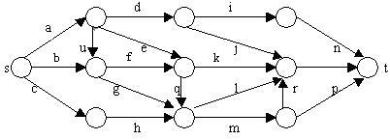
单源最短路径问题
1. 问题描述
下面以一个例子来说明单源最短路径问题：在下图所给的有向图G中，每一边都有一个非负边权。要求图G从源顶点s到目标顶点t之间的最短路径。

Slide 9
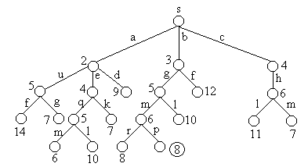
单源最短路径问题
下图是用优先队列式分支限界法解有向图G的单源最短路径问题产生的解空间树。其中，每一个结点旁边的数字表示该结点所对应的当前路长。

Slide 10
单源最短路径问题
算法思想
解单源最短路径问题的优先队列式分支限界法用一极小堆来存储活结点表。其优先级是结点所对应的当前路长。

Slide 11
单源最短路径问题
算法从图G的源顶点s和空优先队列开始。
结点s被扩展后，它的儿子结点被依次插入堆中。
此后，算法从堆中取出具有最小当前路长的结点作为当前扩展结点，并依次检查与当前扩展结点相邻的所有顶点。
如果从当前扩展结点i到顶点j有边可达，且从源出发，途经顶点i再到顶点j的所相应的路径的长度小于当前最优路径长度，则将该顶点作为活结点插入到活结点优先队列中。
这个结点的扩展过程一直继续到活结点优先队列为空时为止。

Slide 12
单源最短路径问题
剪枝策略
在算法扩展结点的过程中，一旦发现一个结点的下界不小于当前找到的最短路长，则算法剪去以该结点为根的子树。
在算法中，利用结点间的控制关系进行剪枝。从源顶点s出发，2条不同路径到达图G的同一顶点。由于两条路径的路长不同，因此可以将路长长的路径所对应的树中的结点为根的子树剪去。

Slide 13
单源最短路径问题
while (true) // 搜索问题的解空间
{ for (int j=1;j<=n;j++)
if(a[enode.i][j]<Float.MAX_VALUE && enode.length + a[enode.i][j] < dist[j])
{ // 顶点i到顶点j可达，且满足控制约束
dist[j]=enode.length+a[enode.i][j];
p[j]=enode.i;
HeapNode node = new HeapNode(j,dist[j]);
heap.put(node); // 加入活结点优先队列
}
if (heap.isEmpty()) break;
else enode = (HeapNode) heap.removeMin();
}

Slide 14
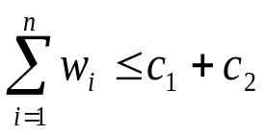
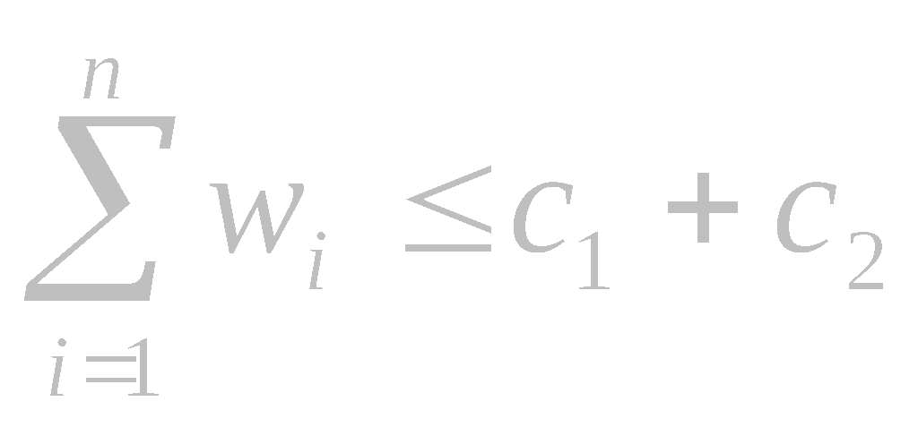
装载问题
1. 问题描述
有一批共n个集装箱要装上2艘载重量分别为C₁和C₂的轮船，其中集装箱i的重量为W_{i}，且
装载问题要求确定是否有一个合理的装载方案可将这个集装箱装上这2艘轮船。如果有，找出一种装载方案。
装载问题其实质是要求第一艘船的最优装载。装载问题是一个子集选取问题，因此其解空间树是一棵子集树。

Slide 15
装载问题
队列式分支限界法
在算法的while循环中，首先检测当前扩展结点的左儿子结点是否为可行结点。如果是则将其加入到活结点队列中。然后将其右儿子结点加入到活结点队列中(右儿子结点一定是可行结点)。2个儿子结点都产生后，当前扩展结点被舍弃。

Slide 16
装载问题
队列式分支限界法
活结点队列中的队首元素被取出作为当前扩展结点，由于队列中每一层结点之后都有一个尾部标记-1，故在取队首元素时，活结点队列一定不空。当取出的元素是-1时，再判断当前队列是否为空。如果队列非空，则将尾部标记-1加入活结点队列，算法开始处理下一层的活结点。

Slide 17
装载问题
Mazloading(w[], c, n)
{Q.add(-1);
i=1; ew=0; bestw=0;
while (true)
{if (ew + w[i] <= c) enQueue(ew + w[i], i); // 检查左儿子结点
enQueue(ew, i); //右儿子结点总是可行的
Q. delete(ew); // 取下一扩展结点
if (ew == -1)
{if (Q.isEmpty()) return bestw;
Q.add(-1) ; // 同层结点尾部标志
Q.delete(ew); // 取下一扩展结点
i++; } } } // 进入下一层
Void enQueue(wt,i)
{ if (i==n) { if (wt>bestw) bestw=wt; }
else Q.add(wt); }

Slide 18
装载问题
算法maxLoading初始时将bestw置为0，直到搜索到第一个叶结点时才更新bestw。因此在算法搜索到第一个叶结点之前，总有bestw=0，r>0,故ew+r>bestw总是成立。
也就是说，此时右子树测试不起作用。

Slide 19
装载问题
算法的改进
结点的左子树表示将此集装箱装上船，右子树表示不将此集装箱装上船。设bestw是当前最优解；ew是当前扩展结点所相应的重量；r是剩余集装箱的重量。则当ew+r≤bestw时，可将其右子树剪去，因为此时若要船装最多集装箱，就应该把此箱装上船。

Slide 20
装载问题
为了使上述右子树测试尽早生效，应提早更新bestw。知道算法最终找到的最优值是所求问题的子集树中所有可行结点相应的重量的最大值。
而结点所相应的重量仅在搜索进入左子树时增加。
另外，为了确保右子树成功剪枝，应该在算法每一次进入左子树的时候更新bestw的值。

Slide 21
算法的改进
提前更新bestw
// 检查左儿子结点
int wt = ew + w[i];
if (wt <= c)
{ // 可行结点
if (wt > bestw) bestw = wt;
// 加入活结点队列
if (i < n)
queue.put(new Integer(wt));
}
右儿子剪枝
// 检查右儿子结点
if (ew + r > bestw && i < n)
// 可能含最优解
queue.put(new Integer(ew));
ew=((Integer)queue.remove())
.intValue();
// 取下一扩展结点

Slide 22
装载问题
构造最优解
为了在算法结束后能方便地构造出与相应最优值的最优解，算法必须存储相应子集树中从活结点到根结点的路径。为此目的，可在每个结点处设置指向其父结点的指针，并设置左、右儿子标志。
private static class QNode
{ QNode parent; // 父结点
boolean leftChild; // 左儿子标志
int weight; // 结点所相应的载重量

Slide 23
装载问题
找到最优值后，可以根据parent回溯到根节点，找到最优解。
// 构造当前最优解
for (int j = n; j > 0; j--)
{
bestx[j] = (e.leftChild) ? 1 : 0;
e = e.parent;
}

Slide 24
装载问题
优先队列式分支限界法
(1)解装载问题的优先队列式分支限界法用最大优先队列存储活结点表。
(2)活结点x在优先队列中的优先级定义为从根结点到结点x的路径所相应的载重量再加上剩余集装箱的重量之和。
(3)优先队列中优先级最大的活结点成为下一个扩展结点。
(4)以结点x为根的子树中所有结点相应的路径的载重量不超过它的优先级。
(5)子集树中叶结点所相应的载重量与其优先级相同。

Slide 25
装载问题
在优先队列式分支限界法中，一旦有一个叶结点成为当前扩展结点，则可以断言该叶结点所相应的解即为最优解。此时可终止算法。

Slide 26
装载问题
两种不同的方式来实现：
（1）在结点优先队列的每一个活结点中保存从解空间树的根结点到该活结点的路径；
算法确定了达到最优值的叶结点时，在该叶结点处同时得到相应的最优解。
（2）在算法的搜索进程中保存当前已构造出的部分解空间树。
这样在算法确定了达到最优值的叶结点时，就可以在解空间树中从该叶结点开始向根结点回溯，构造出相应的最优解。

